Slide 1
¿Qué es la Psicología?

Slide 2
Definición de Psicología
Psicología: ciencia del comportamiento y de la conducta psíquica (mental) de las personas.
  Con las ciencias de la naturaleza comparte:
    Objetividad: sus afirmaciones se corresponden con lo que ocurre en la realidad, no son solo opiniones.
    Experimentación:
    Predicción: puede prever cómo será un fenómeno en el futuro
    Matemáticas: expresa sus resultados de forma matemática, de un modo exacto. Esto no es del todo cierto; en realidad, la psicología utiliza métodos estadísticos.
  Con las ciencias humanas comparte: interpretación, crítica y análisis de la conducta humana. La psicología es una ciencia que estudia al hombre, y el hombre es algo que no se puede reducir a hechos o a matemáticas.

Slide 3
Historia de la psicología

Slide 4
La psicología como estudio del alma
Platón: el alma es una realidad existente en si, distinta e independiente del cuerpo; aunque puede existir sin el cuerpo, actualmente está unida a él de forma accidental.
Aristóteles: el alma es la forma sustancial del cuerpo vivo, es decir, aquello que diferencia a los cuerpos vivos de los no vivos. Alma y cuerpo son interdependientes, y no pueden existir por separado. El alma da forma al cuerpo, de modo que sin alma, el cuerpo no podría existir; y sin cuerpo el alma no tendría sentido.

Slide 5
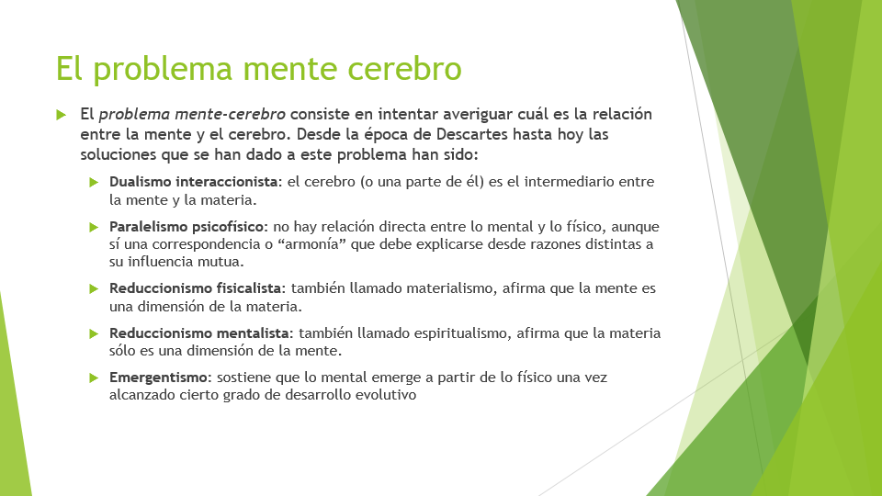
La psicología como estudio de la mente
En el s. XVII Descartes distingue dos tipos de sustancias:
  Sustancia extensa: son las cosas materiales, que ocupan una extensión en el espacio; se comportan de acuerdo a las leyes de la mecánica, es decir, son máquinas.
  Sustancia pensante: es algo espiritual, inmaterial, no ocupa ningún espacio. Está dotada de libertad y voluntad
Según Descartes, todos los seres que existen son sustancias extensas; sólo el hombre es un compuesto de dos sustancias: sustancia extensa y sustancia pensante.
  Esto quiere decir que sólo el hombre es libre y tiene sentimientos. El resto de los animales son simples máquinas.
Según Descartes, el alma, el pensamiento, es aquello de lo que primero tenemos conocimiento; se capta mediante la auto-observación (lo que más tarde se denominará introspección).
La diferencia entre lo corporal y lo mental es que lo corporal es intersubjetivo, extenso y, por tanto, localizable en el espacio; mientras que lo mental es subjetivo e inextenso.
Según Descartes, la unión entre lo mental y lo físico se da en la glándula pineal.
Con Descartes surge lo que se denomina el problema mente-cerebro

Slide 6
El problema mente cerebro
El problema mente-cerebro consiste en intentar averiguar cuál es la relación entre la mente y el cerebro. Desde la época de Descartes hasta hoy las soluciones que se han dado a este problema han sido:
  Dualismo interaccionista: el cerebro (o una parte de él) es el intermediario entre la mente y la materia.
  Paralelismo psicofísico: no hay relación directa entre lo mental y lo físico, aunque sí una correspondencia o “armonía” que debe explicarse desde razones distintas a su influencia mutua.
  Reduccionismo fisicalista: también llamado materialismo, afirma que la mente es una dimensión de la materia.
  Reduccionismo mentalista: también llamado espiritualismo, afirma que la materia sólo es una dimensión de la mente.
  Emergentismo: sostiene que lo mental emerge a partir de lo físico una vez alcanzado cierto grado de desarrollo evolutivo

Slide 7
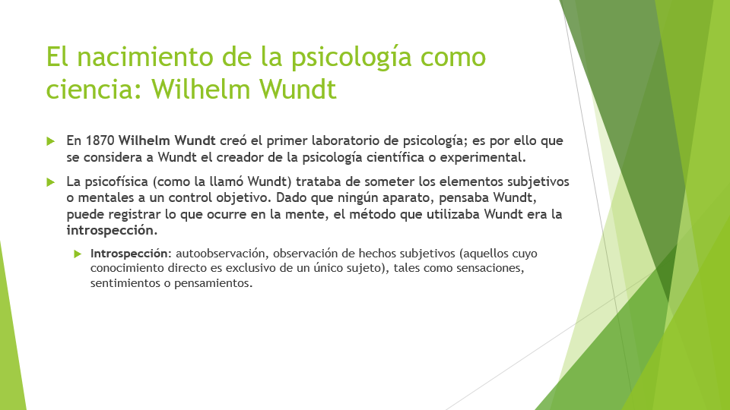
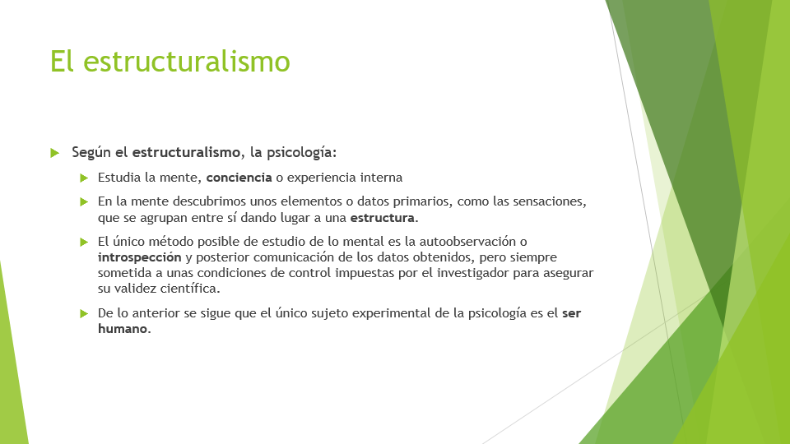
Los orígenes de la psicología científica

Slide 8
El nacimiento de la psicología como ciencia: Wilhelm Wundt
En 1870 Wilhelm Wundt creó el primer laboratorio de psicología; es por ello que se considera a Wundt el creador de la psicología científica o experimental.
La psicofísica (como la llamó Wundt) trataba de someter los elementos subjetivos o mentales a un control objetivo. Dado que ningún aparato, pensaba Wundt, puede registrar lo que ocurre en la mente, el método que utilizaba Wundt era la introspección.
  Introspección: autoobservación, observación de hechos subjetivos (aquellos cuyo conocimiento directo es exclusivo de un único sujeto), tales como sensaciones, sentimientos o pensamientos.

Slide 9
El estructuralismo
Según el estructuralismo, la psicología:
  Estudia la mente, conciencia o experiencia interna
  En la mente descubrimos unos elementos o datos primarios, como las sensaciones, que se agrupan entre sí dando lugar a una estructura.
  El único método posible de estudio de lo mental es la autoobservación o introspección y posterior comunicación de los datos obtenidos, pero siempre sometida a unas condiciones de control impuestas por el investigador para asegurar su validez científica.
  De lo anterior se sigue que el único sujeto experimental de la psicología es el ser humano.

Slide 10
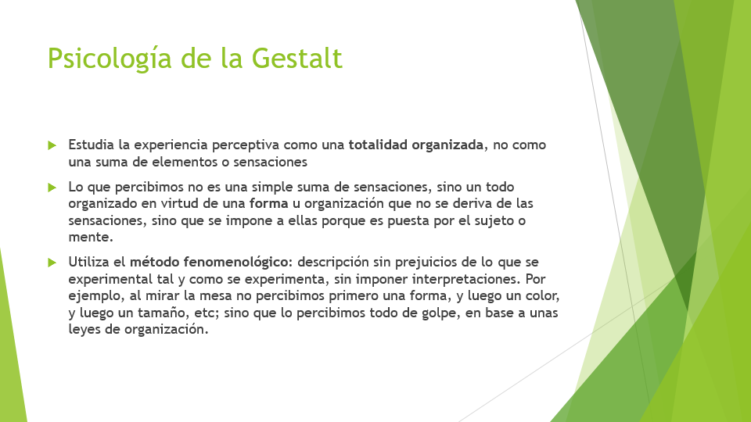
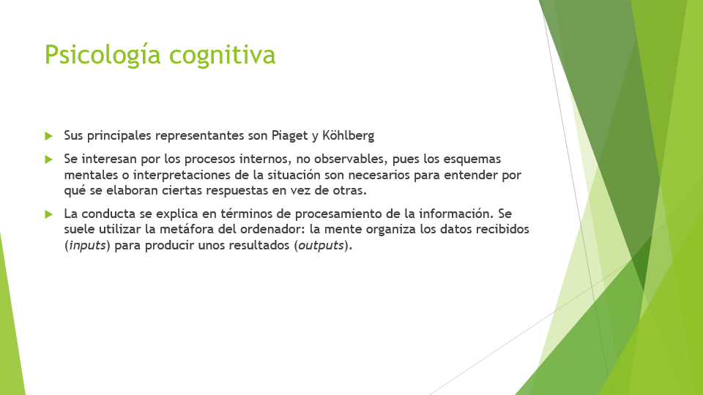
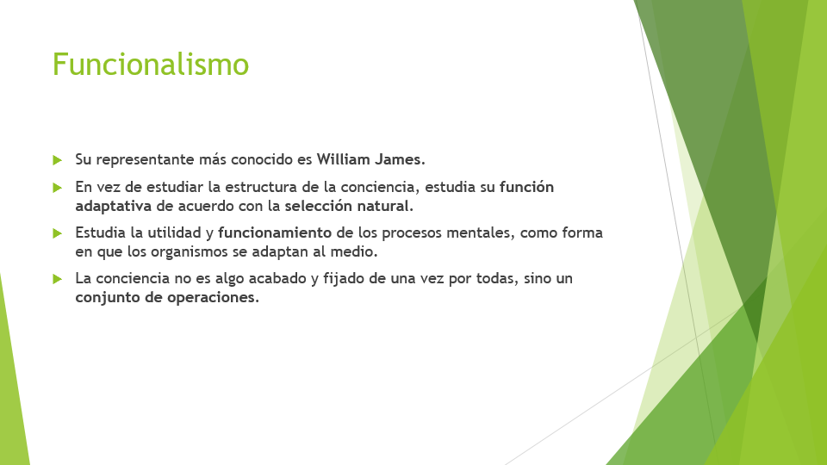
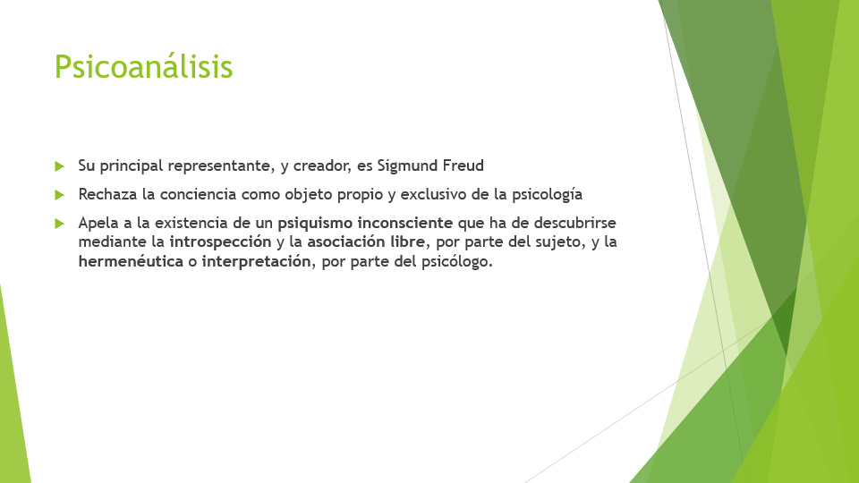
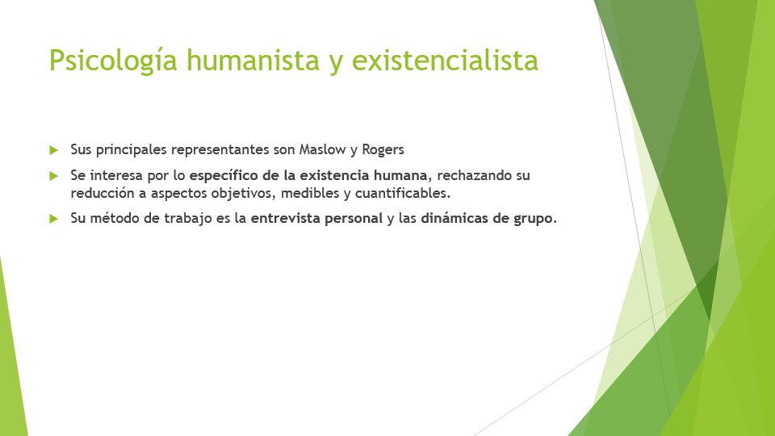
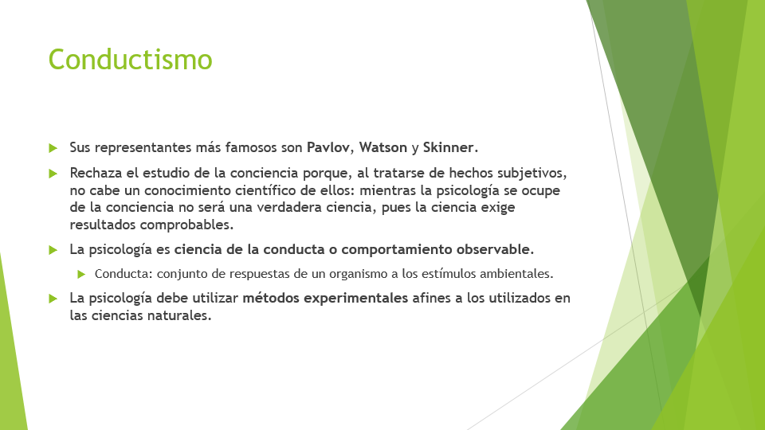
La psicología en el siglo XX

Slide 11
Funcionalismo
Su representante más conocido es William James.
En vez de estudiar la estructura de la conciencia, estudia su función adaptativa de acuerdo con la selección natural.
Estudia la utilidad y funcionamiento de los procesos mentales, como forma en que los organismos se adaptan al medio.
La conciencia no es algo acabado y fijado de una vez por todas, sino un conjunto de operaciones.

Slide 12
Conductismo
Sus representantes más famosos son Pavlov, Watson y Skinner.
Rechaza el estudio de la conciencia porque, al tratarse de hechos subjetivos, no cabe un conocimiento científico de ellos: mientras la psicología se ocupe de la conciencia no será una verdadera ciencia, pues la ciencia exige resultados comprobables.
La psicología es ciencia de la conducta o comportamiento observable.
  Conducta: conjunto de respuestas de un organismo a los estímulos ambientales.
La psicología debe utilizar métodos experimentales afines a los utilizados en las ciencias naturales.

Slide 13
Psicoanálisis
Su principal representante, y creador, es Sigmund Freud
Rechaza la conciencia como objeto propio y exclusivo de la psicología
Apela a la existencia de un psiquismo inconsciente que ha de descubrirse mediante la introspección y la asociación libre, por parte del sujeto, y la hermenéutica o interpretación, por parte del psicólogo.

Slide 14
Psicología de la Gestalt
Estudia la experiencia perceptiva como una totalidad organizada, no como una suma de elementos o sensaciones
Lo que percibimos no es una simple suma de sensaciones, sino un todo organizado en virtud de una forma u organización que no se deriva de las sensaciones, sino que se impone a ellas porque es puesta por el sujeto o mente.
Utiliza el método fenomenológico: descripción sin prejuicios de lo que se experimental tal y como se experimenta, sin imponer interpretaciones. Por ejemplo, al mirar la mesa no percibimos primero una forma, y luego un color, y luego un tamaño, etc; sino que lo percibimos todo de golpe, en base a unas leyes de organización.

Slide 15
Psicología humanista y existencialista
Sus principales representantes son Maslow y Rogers
Se interesa por lo específico de la existencia humana, rechazando su reducción a aspectos objetivos, medibles y cuantificables.
Su método de trabajo es la entrevista personal y las dinámicas de grupo.

Slide 16
Psicología cognitiva
Sus principales representantes son Piaget y Köhlberg
Se interesan por los procesos internos, no observables, pues los esquemas mentales o interpretaciones de la situación son necesarios para entender por qué se elaboran ciertas respuestas en vez de otras.
La conducta se explica en términos de procesamiento de la información. Se suele utilizar la metáfora del ordenador: la mente organiza los datos recibidos (inputs) para producir unos resultados (outputs).

Slide 17
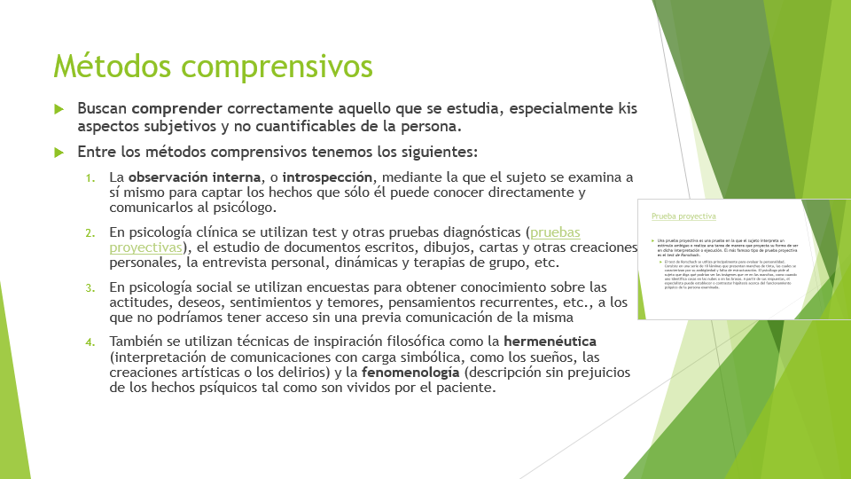
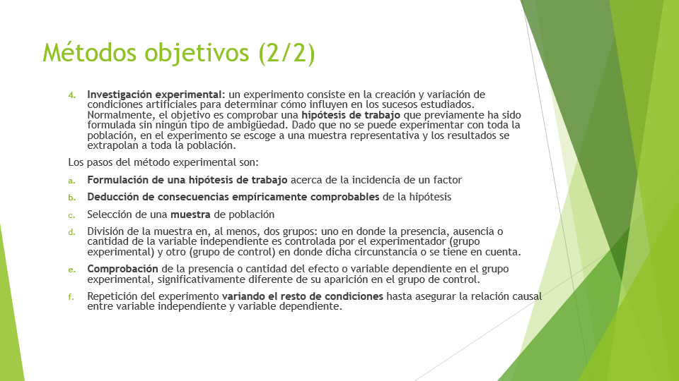
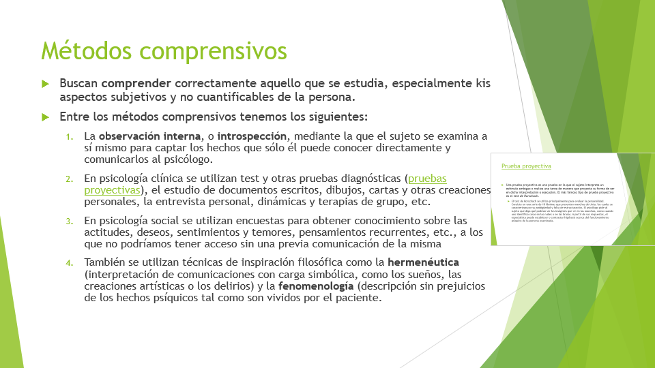
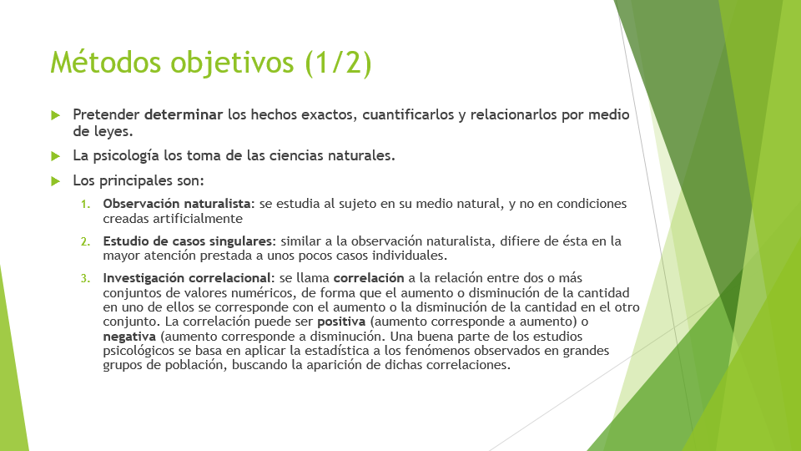
Los métodos de la psicología

Slide 18
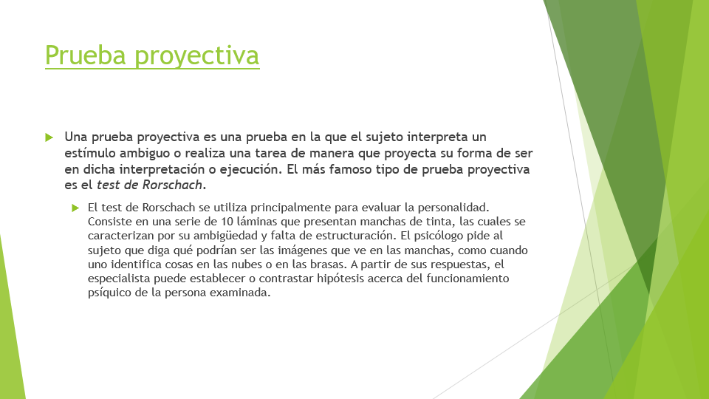
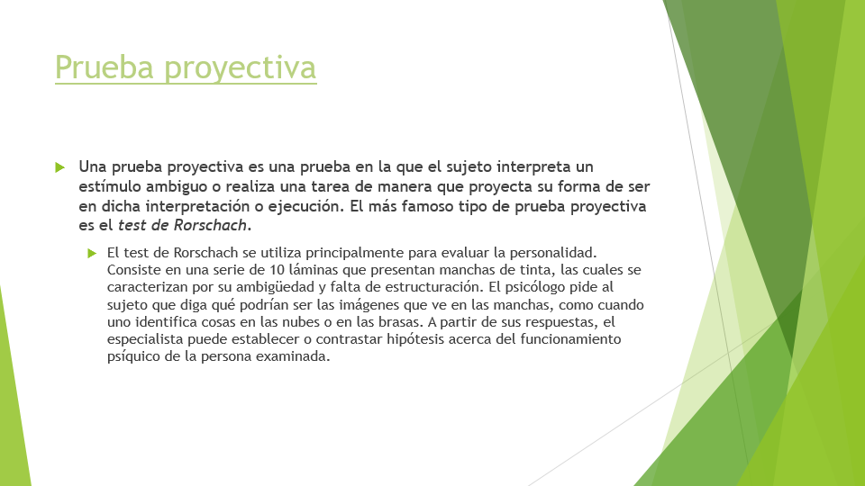
Métodos comprensivos
Buscan comprender correctamente aquello que se estudia, especialmente kis aspectos subjetivos y no cuantificables de la persona.
Entre los métodos comprensivos tenemos los siguientes:
  La observación interna, o introspección, mediante la que el sujeto se examina a sí mismo para captar los hechos que sólo él puede conocer directamente y comunicarlos al psicólogo.
  En psicología clínica se utilizan test y otras pruebas diagnósticas (pruebas proyectivas), el estudio de documentos escritos, dibujos, cartas y otras creaciones personales, la entrevista personal, dinámicas y terapias de grupo, etc.
  En psicología social se utilizan encuestas para obtener conocimiento sobre las actitudes, deseos, sentimientos y temores, pensamientos recurrentes, etc., a los que no podríamos tener acceso sin una previa comunicación de la misma
  También se utilizan técnicas de inspiración filosófica como la hermenéutica (interpretación de comunicaciones con carga simbólica, como los sueños, las creaciones artísticas o los delirios) y la fenomenología (descripción sin prejuicios de los hechos psíquicos tal como son vividos por el paciente.

Slide 19
Prueba proyectiva
Una prueba proyectiva es una prueba en la que el sujeto interpreta un estímulo ambiguo o realiza una tarea de manera que proyecta su forma de ser en dicha interpretación o ejecución. El más famoso tipo de prueba proyectiva es el test de Rorschach.
  El test de Rorschach​ se utiliza principalmente para evaluar la personalidad. Consiste en una serie de 10 láminas que presentan manchas de tinta, las cuales se caracterizan por su ambigüedad y falta de estructuración. El psicólogo pide al sujeto que diga qué podrían ser las imágenes que ve en las manchas, como cuando uno identifica cosas en las nubes o en las brasas. A partir de sus respuestas, el especialista puede establecer o contrastar hipótesis acerca del funcionamiento psíquico de la persona examinada.

Slide 20
Métodos objetivos (1/2)
Pretender determinar los hechos exactos, cuantificarlos y relacionarlos por medio de leyes.
La psicología los toma de las ciencias naturales.
Los principales son:
  Observación naturalista: se estudia al sujeto en su medio natural, y no en condiciones creadas artificialmente
  Estudio de casos singulares: similar a la observación naturalista, difiere de ésta en la mayor atención prestada a unos pocos casos individuales.
  Investigación correlacional: se llama correlación a la relación entre dos o más conjuntos de valores numéricos, de forma que el aumento o disminución de la cantidad en uno de ellos se corresponde con el aumento o la disminución de la cantidad en el otro conjunto. La correlación puede ser positiva (aumento corresponde a aumento) o negativa (aumento corresponde a disminución. Una buena parte de los estudios psicológicos se basa en aplicar la estadística a los fenómenos observados en grandes grupos de población, buscando la aparición de dichas correlaciones.

Slide 21
Métodos objetivos (2/2)
  Investigación experimental: un experimento consiste en la creación y variación de condiciones artificiales para determinar cómo influyen en los sucesos estudiados. Normalmente, el objetivo es comprobar una hipótesis de trabajo que previamente ha sido formulada sin ningún tipo de ambigüedad. Dado que no se puede experimentar con toda la población, en el experimento se escoge a una muestra representativa y los resultados se extrapolan a toda la población.
  Los pasos del método experimental son:
  Formulación de una hipótesis de trabajo acerca de la incidencia de un factor
  Deducción de consecuencias empíricamente comprobables de la hipótesis
  Selección de una muestra de población
  División de la muestra en, al menos, dos grupos: uno en donde la presencia, ausencia o cantidad de la variable independiente es controlada por el experimentador (grupo experimental) y otro (grupo de control) en donde dicha circunstancia o se tiene en cuenta.
  Comprobación de la presencia o cantidad del efecto o variable dependiente en el grupo experimental, significativamente diferente de su aparición en el grupo de control.
  Repetición del experimento variando el resto de condiciones hasta asegurar la relación causal entre variable independiente y variable dependiente.

Slide 22
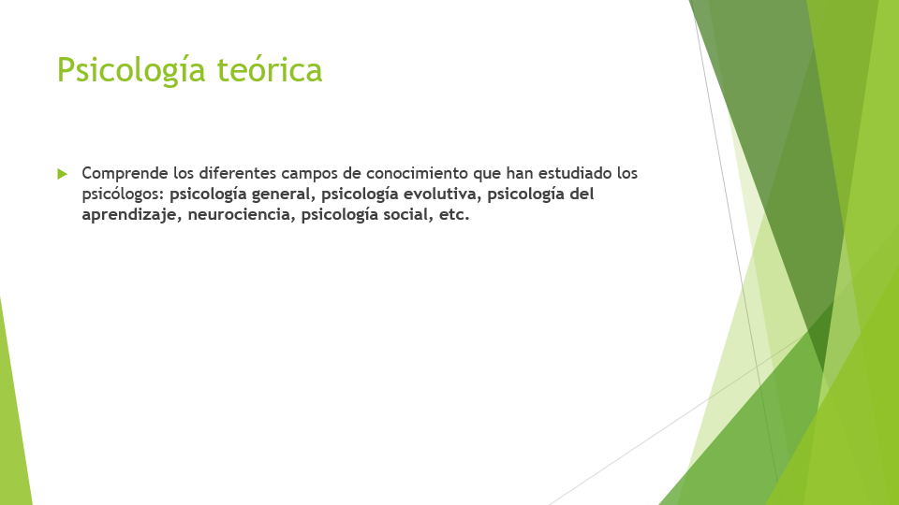
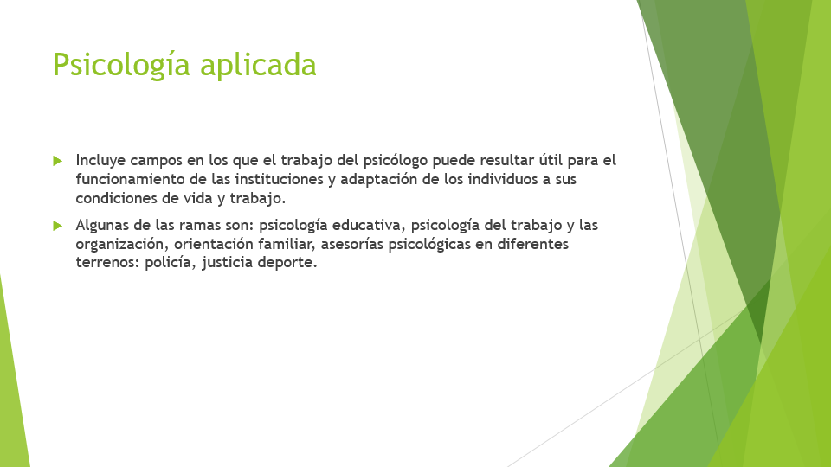
Especialidades de la psicología
Aunque la APA (American Psichological Association) distingue 56 divisiones dentro de la psicología, nosotros lo dividiremos básicamente en 2:

Slide 23
Psicología teórica
Comprende los diferentes campos de conocimiento que han estudiado los psicólogos: psicología general, psicología evolutiva, psicología del aprendizaje, neurociencia, psicología social, etc.

Slide 24
Psicología aplicada
Incluye campos en los que el trabajo del psicólogo puede resultar útil para el funcionamiento de las instituciones y adaptación de los individuos a sus condiciones de vida y trabajo.
Algunas de las ramas son: psicología educativa, psicología del trabajo y las organización, orientación familiar, asesorías psicológicas en diferentes terrenos: policía, justicia deporte.

Slide 25
Fin del tema

